Slide 1
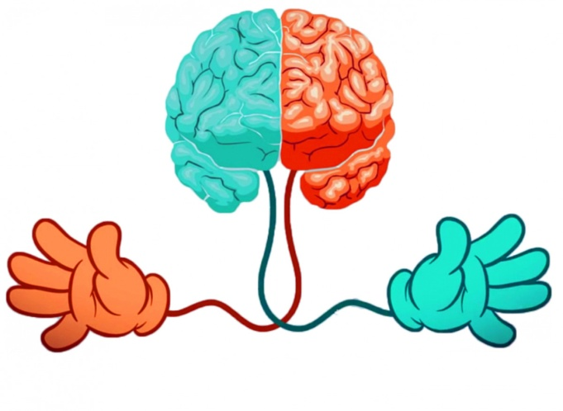
Муниципальное автономное дошкольное образовательное учреждение детский сад №23 «Золотой ключик» общеразвивающего вида с приоритетным осуществлением деятельности по художественно-эстетическому направлению развития воспитанников
Проект
Тема: «Развитие межполушарного взаимодействия у детей дошкольного возраста»
Подготовила воспитатель:
Иваненко Екатерина Александровна

Slide 2
Тип проекта: Практико-ориентированный. Участники проекта: дети, родители, педагоги Сроки реализации: долгосрочный (2024-2025) Участники проекта: дети старшей и подготовительной группы Актуальность: Межполушарное взаимодействие- это особый механизм объединения левого и правого полушария в единую интегрированную целостно работающую систему, формирующейся под влиянием как генетических, так средовых факторов. Чем лучше будут развиты межполушарные связи, тем выше у ребёнка будет интеллектуальное развитие, память, внимание, речь, мышление и восприятие пространственных представлений.

Slide 3
Проблема: Современное поколения детей - это дети, которые не представляют жизни без гаджетов и интернета. Зачастую, взрослые создают ограниченную, с точки зрения развития, развивающую среду. Приобретая игровой материал, родители выбирают гаджеты, электронные игры, а также малофункциональные игрушки со строго заданными функциями. Все это ведет к тому, что с каждым годом все больше физически и соматически ослабленных детей. Отмечается моторная неловкость, нарушение функций мелкой моторики рук, нарушения коммуникаций и речи, снижение устойчивости внимания.

Slide 4
Цель проекта: Определение эффективности применения в образовательной деятельности с детьми дошкольного возраста дидактических пособий, игр и упражнений для развития межполушарного взаимодействия, способствующего активизации мыслительной деятельности и познавательно - речевых процессов у детей дошкольного возраста

Slide 5
Задачи проекта: 1.Провести анализ литературы, теоретического материала и ознакомление с педагогическим опытом по данной теме. 2. Проанализировать и актуализировать нормативно-правовое обеспечение проекта. 3. Провести отбор средств, методов и приемов, способствующих развитию у дошкольников межполушарного взаимодействия. 4. Создать, апробировать и включить в образовательную деятельность с детьми дошкольного возраста кейс дидактических пособий, игр и упражнений по развитию межполушарного взаимодействия у детей дошкольного возраста. 5.Осуществить педагогическое просвещение родителей в вопросах организации условий для гармоничного развития детей дома. 6. Подвести итоги и выводы наблюдений и диагностики результатов по развитию детей.

Slide 6
Результаты: 1.Проанализирован и отобран теоретический материал , опыт других педагогов по данной теме 2. Сформирована нормативно-правовая база в соответствии с ФГОС по данной теме 3. У детей наблюдается положительная динамика в: - координации общей и мелкой моторике рук и кистевого праксиса; - ориентировки в пространстве относительно своего тела, закрепление понятия «право» и «лево»; - активизации интеллектуальных и познавательно- речевых процессов; - повышении устойчивости внимания, усидчивости, умении быстро переключаться с одной деятельности на другую, работоспособности; 4. Формируются предпосылки к учебной деятельности: самоконтроля, самооценки.

Slide 7
Результаты работы по развитию межполушарного взаимодействия у детей

Slide 8
Кейс дидактических пособий и игр
В «Кейс дидактических пособий для развития межполушарного взаимодействия» входят следующие дидактические разработки: «Раскраски с заданиями»,«Зеркальный гердероб», «Межполушарные доски», «Лабиринты, балансиры», «Прозрачный мольберт», «Нейродинамическая гимнастика»,
«Схемы и нейродорожки», «Зеркальное рисование». Дидактические пособия и игры направлены на развитие межполушарного взаимодействия путем выполнения разных движений левой и правой рукой одновременно.

Slide 9
Кейс дидактических пособий
Психомоторный блок
Мануальный блок
(ручной)
«Зеркальный гардероб»
«Прозрачный мольберт»
«Нейротренажеры»
«Лабиринты, балансиры»
«Межполушарные доски»
«Зеркальное рисование»
«Раскраски с заданиями»
«Нейродинамическая гимнастика»
«Схемы, нейродорожки»

